Slide 1
Aktivity Ministerstva průmyslu a obchodu ČR vůči Ukrajině

Slide 2
Business klub Ukrajina (BKUA)
E-katalog firem pro rekonstrukci Ukrajiny.
Sektorové priority českého přístupu k obnově.
Business mise, semináře, B2B, B2G a G2G.
Zapojení do finančního rámce rekonstrukce.
České know-how při integraci Ukrajiny.
Zvýšení stability ukrajinského podnikatelského prostředí.

Slide 3
Partnerské instituce

Slide 4
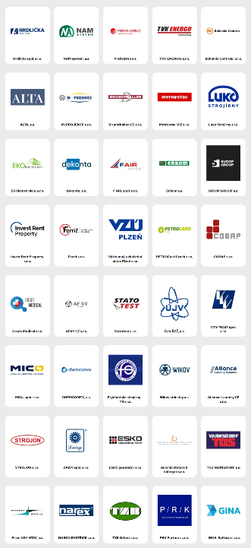
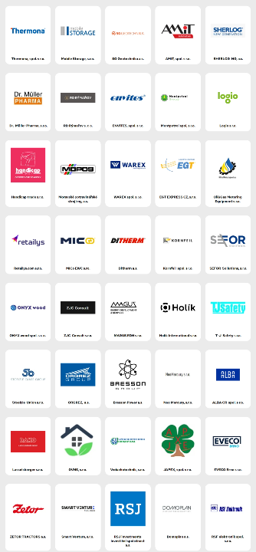
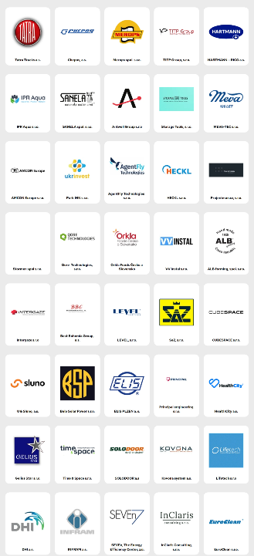
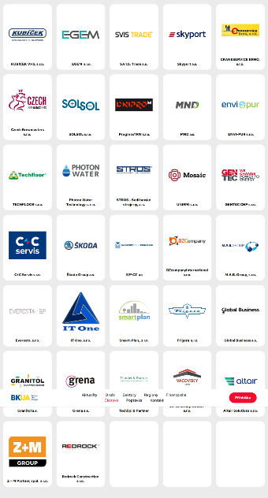
Více než 200 členů
Aktuální stav na: https://www.businessklubukrajina.cz/clenove

Slide 5
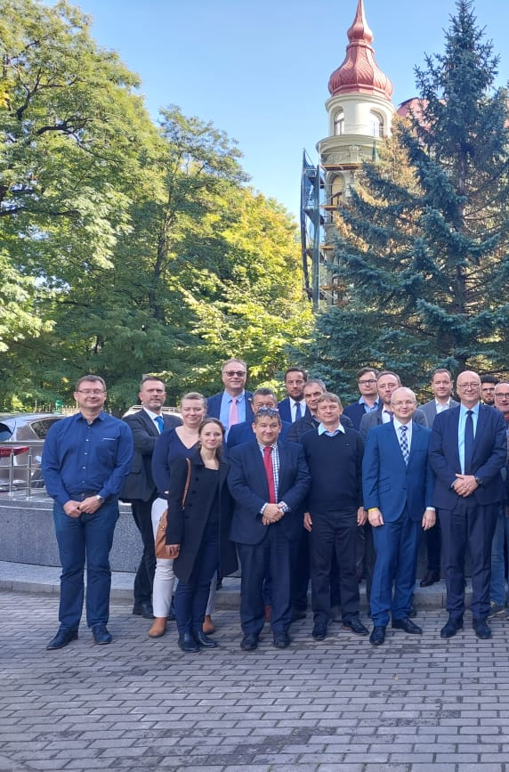
Business mise
BKUA organizuje incomingové a outgoingové mise
Doprovodné mise k cestám vládního zmocněnce pro rekonstrukci Ukrajiny
Regionální business mise
Business mise v oblastech nerostného bohatství, energetiky, vodíku, teplárenství…

Slide 6
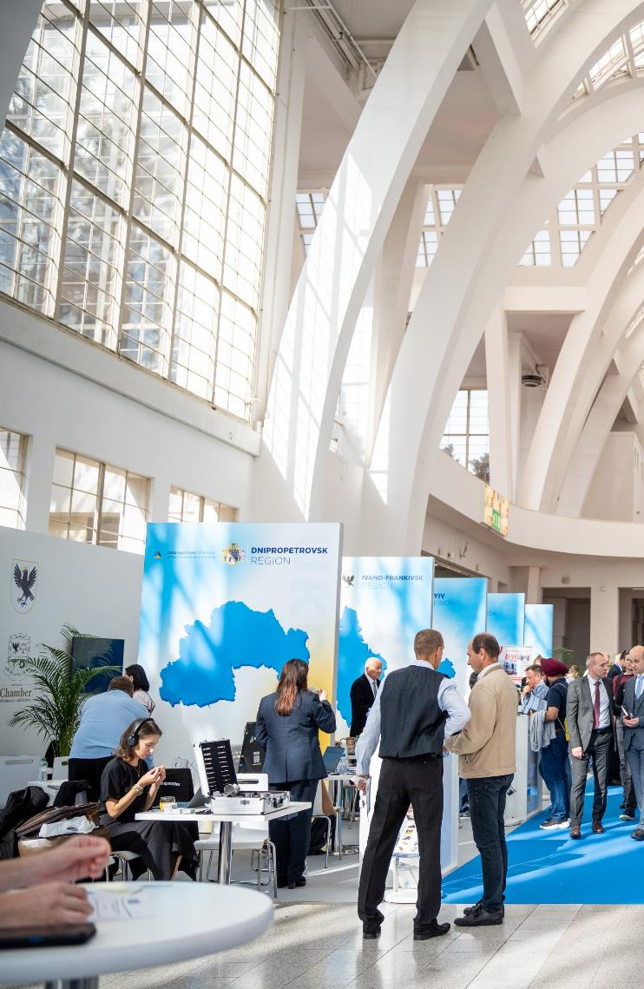
Veletrhy
BKUA organizuje účast na veletrzích
Rebuild Ukraine ve Varšavě
Rebuild Ukraine 2.0 ve Varšavě
BKUA organizuje vlastní veletrhy
Contact Ukraine 2023 v Brně

Slide 7
CZ-UA mezivládní komise
9. zasedání v Kyjevě, listopad 2021, 10. zasedání se plánuje (červenec 2024?)
Předsedy:
Ministr průmyslu a obchodu ČR Jozef Síkela
1. místopředsedkyně vlády a ministryně hospodářství Julija Svyrydenko
2 stálé pracovní skupiny - průmysl a energetika
Navrženy další pracovní skupiny:
ICT
Zemědělství

Slide 8
Aid for Trade – Ukraine
Cílem programu je pomoci Ukrajině napravit škody.
Vytváření obchodních vazeb mezi českými a ukrajinskými subjekty.
Základní požadavky
Relevantní pro obnovu Ukrajiny
Potenciální obchodní návazanost
Žádost podává jakýkoli státní orgán Ukrajiny.
Projekt je zcela otevřený a přístupný všem zájemcům.

Slide 9
Capacity Building for Ukraine
Cílem programu je předat české know-how
seznámení partnerů s českými technologiemi a správnými postupy jejich využití.
Incoming = bilaterální jednání, veletrhy nebo konference
Twinning = dlouhodobější stáže
Základní požadavky
Projekt založený na aktivitách BKUA
Projekt na základě jednání s ukrajinskými partnery
Projekt z vlastní iniciativy MPO nebo na doporučení třetích stran.

Slide 10
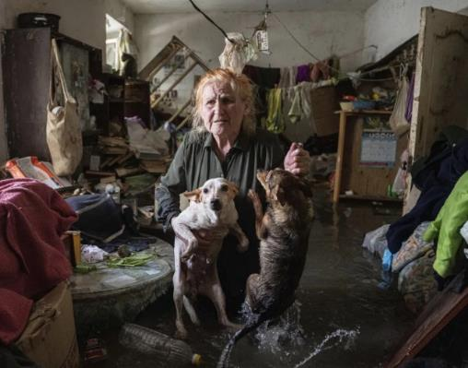
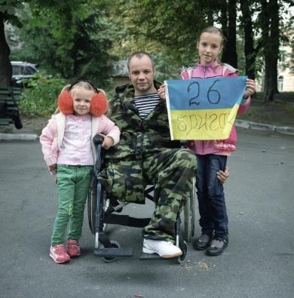
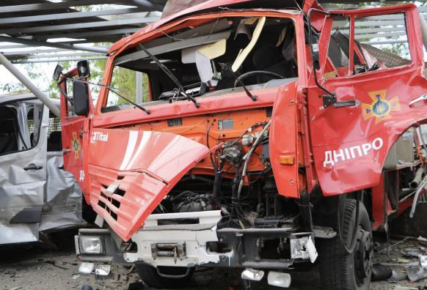
Zapojme Ukrajinu
Sbíráme podněty na ukrajinské straně
Koordinace projektů ve spolupráci s Donio.cz

Slide 11
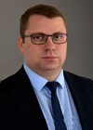
CzechTrade
Aktivní vyhledávání exportních příležitostí
Získávání obchodních kontaktů
Prezentace výrobků
Poradenství
Oksana Antonenko
CzechTrade Ukrajina – Kyjev
Ředitelka zahraniční kanceláře
oksana.antonenko@czechtrade.cz
+380 677 051 964
40/10, vul. Ivana Franka, 01054, Kyjev Ukrajina
Vojtěch Vraspír
CzechTrade Ukrajina – Lvov
Ředitel zahraniční kanceláře
vojtech.vraspir@czechtrade.cz
+380 951 427 336
Antonovyča 130/a 79057, Lvov Ukrajina

Slide 12
BKUA v letošním roce
Jaro 2024
Strojírenská mise na Ukrajinu
URBIS Smart City Fair
ČOÚ na Rebuild Ukraine 3.0 ve Varšavě
Podzim 2024
Contact Ukraine 2024 v Brně
Rebuild Ukraine 4.0 ve Varšavě

Slide 13
Kontakty
www.businessklubukrajina.cz
ukrajina@mpo.cz

